Slide 1
平成30年度主任相談支援専門員養成研修
『人材育成の地域での展開』
長野県 上小圏域障害者総合支援センター
橋詰 正
平成31年1月
平成30年度主任相談支援専門員養成研修

Slide 2
本科目のねらい
指定特定相談支援事業所・委託相談支援事業所の相談支援専門員が、地域でつながりを持ち、地域で育っていくための仕組みが必要です。
そのため、本科目では主任相談支援専門員は、市町村の理解と協力の下で、育成ステージ作りとその方法を自らの地域を想定してデザインすることをねらいとしています。
平成30年度主任相談支援専門員養成研修

Slide 3
研修講義と演習の流れ
①事前課題；想定される人材育成エリアの相談支援体制の基礎情報（現状）
セッション１ 講義１ ２０分 地域で人材育成をするためのステージ作り
※地域での研修を企画する仕組み作り（ＯＪＴ体制と実地教育との連携）
演習１ ２５分 地域で人材育成するためのステージ作りをイメージする
（事前課題の整理とグループ共有）
まとめ １０分 解説（実践事例含め；注；継続性の担保）
セッション２ 講義２ ２０分 ＯＪＴ体制と実地教育の実践
※地域での研修を実施する（ＯＪＴ体制と実地教育との連携）
相談支援の質の向上に向けた実地教育の実践事例紹介
演習２ ２５分 相談支援の質の向上に向けたＯＪＴと実地教育への地域での準備
まとめ １０分 解説
休 憩 １５分
セッション３ 講義３ ２０分 計画相談の質の向上とＯＪＴ機能と実地教育
演習３ ２５分 地域で人材育成するステージ作りと具体的な準備演習の振り返り
まとめ １０分 人材育成の地域での展開のまとめ
（講義） 『地域住民や他機関を巻きこんだ研修』
平成30年度主任相談支援専門員養成研修

Slide 4
セッション １
地域で人材育成するためのステージ作りをイメージする
平成30年度主任相談支援専門員養成研修

Slide 5
講義１ 地域で人材育成するための
ステージ作り
≪相談支援の人材育成の前段の説明を受けて≫ ○人材育成の意義と必要性（理論）
○研修・グループワークの運営方法（手法）
１．育成エリアの地域を知る（事前課題）
２．具体的に仕組みを作る＝市町村の理解と協働
３．研修企画側の育成・事務局体制の確保
４．実践と振り返りの積み重ね
５．地域における人材育成の継続性の担保
（市町村障害福祉計画・基幹相談支援センターの委託仕様書など）
平成30年度主任相談支援専門員養成研修
Notes:
人材育成については、その必要性と理論をご説明頂き、そして研修を企画し運営するにあたり、ファシリテーションやグループワークの具体的な手法についてのご説明がありました。ここでは、それを受けて、先ずは主任相談支援専門員が、必要性を理解し、具体的に企画をして運営するための技術を自らが持つのは当然ですが、それをご自身の地域において、一緒に実践する仲間を作り上げて行く作業が必要となります。そのため、自らが活動する地域を知り、市町村との協議を重ねて理解を得て協働する体制を確保し、具体的にどのように展開するかが基幹相談支援センターの事業計画に落とし込まれて行ったり、（自立支援）協議会の人材育成部会や相談支援部会等の企画として、地域における人材育成を行う体制を整えて行くことが求められています。そこでは、地域規模や地域特性などを考慮した方法を主任相談支援専門員がイメージして、実践の中で積み重ねて行く作業が継続的に進められることが重要であると考えています。

Slide 6
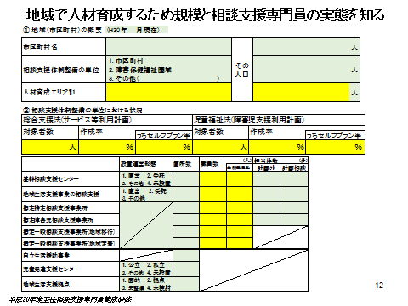


１．育成エリアの地域を知る（事前課題）
１．地域概要
ア．規模（量）
イ．広さ（アクセス）
ウ．その他
２．相談支援体制
ア．市町村・委託・基幹
（基本相談体制）
イ．育成ターゲット
（焦点化）
ウ．段階（計画達成％）
エ．その他の体制
方法
企画体制
これまでやってきた
急に言われても
当たり前だが、当たり前にはできない仕組み作り⇒所属法人を超えた地域人材の育成
平成30年度主任相談支援専門員養成研修
Notes:
地域実態の把握や分析は、福祉計画の策定や評価の段階で実施している場合もありますが、より具体的に相談支援専門員の実態や求めている課題についても着目し、地域変革などに向けた取り組みへとつながるためにも、法人を超えて地域において相談支援専門員ひとり一人の質の高い相談支援が展開されるよう主任相談支援専門員は、力を発揮する必要があります。そのため、自らの地域を知り得た上で、地域にあった方法で育成する事が重要です。

Slide 7
２．具体的に仕組みを作る～市町村の理解と協働～
デメリットへの調整
１．単一と複数市町村（圏域）
では、作り方に工夫がいる
２．市町村業務を増やす
（委託内容の調整解消）
３．会議が増える
（他会議とのタイアップ等）
メリット
１．一緒に学べる
２．集まりやすくなる
３．システム化・体制
整備が継続される
（予算含）
４．地域連携が強化
する
自分たちが住む地域の障がい者理解や障がい者支援が、丁寧に進められるために、地域においても支援者を育てる事が重要であることを、先ず障がい者支援担当課と共有する土台を作る
平成30年度主任相談支援専門員養成研修
Notes:
基幹相談支援センターに配置される主任相談支援専門員の機能としては、委託される地域の人材育成は地域の様々な法人や関係者を巻きこみながら進めて行くことが必要であり、そのためにも推進母体として協力してもらえる市町村協力がその前提となります。
地域において人材育成を市町村行政を協働して進めて行くことは、行政担当者とも一緒に学び合い、一人の相談者への応援の視点を共有化でき、また地域の相談支援専門員が集まって学んだり一緒に考えたりすることは、人材育成の土台作りへの大切な視点といえます。この過程を繰り返していくことが、より地域連携を強固にしていくことにもつながります。
一方、小規模地域や大規模地域等、人口規模によってはその作り方や多様な専門的分野の育成を図る上では、工夫も必要となります。基幹相談支援センターに配置される主任相談支援専門員も市町村担当者も業務量は当然増え、並行して会議も増えることになります。そのため、人材育成をシステム的に動かすためにも、具体的な構想に基づき、OJT体制と実地教育ができる実習体制を整備をしていくことには効率性も求められていきます。

Slide 8
３．研修企画側の育成（事務局体制の確保）
基幹相談支援センター
（主任相談支援専門員）
想定される人材育成エリアでの実践
１．主任相談支援専門員の育成≪対象；育成する側≫
基本相談・計画相談実践
基幹相談支援センター内人材育成経験
都道府県法定研修受講
全国相談支援従事者指導者養成研修受講
※都道府県研修企画参画
主任相談支援専門員養成研修（Ｈ30．31）
３．ＯＪＴと実地教育機能
≪対象； 初任者・現任者≫
企画運営経験
主任相談支援専門員
現任
初任
現任
現任
初任
現任
現任
初任
現任
事務局
初任
初任
現任
市町村
基幹 主任相談支援専門員
２．都道府県相談支援従事者養成研修
企画運営経験
平成30年度主任相談支援専門員養成研修
Notes:
ＯＪＴ体制と整えて行くことと、実地教育を推進する上では、主任相談支援専門員が一人で動き回れば良いわけではありません。相談支援の底上げとしては、全体を引き上げるために、地域の人材育成への協力をするチーム編成が必要となる。そのチームメンバーは、主任相談支援専門員が所属する基幹相談支援センターの同僚やその地域の相談支援の経験者とチームを組むことが地域全体への働きかけとしては重要と考えます。
しかし、このチームが機能するためには、チームに加わる相談支援専門員（いずれは主任となる）が、都道府県の相談支援従事者初任者研修や現任者研修及び相談支援指導者養成研修を企画立案・実施する経験を積んでいるかが問われてきます。
具体的には、都道府県の研修企画コアメンバーとなり議論に参画している場合は多いと思われますが、経験値としては研修企画、いわゆる研修全体を見渡した流れを理解し講義から演習までを一貫して企画立案する立場で関われているかが大きな境目であり、具体的にはその流れから演習事例や解説に至る一連を経験するチャンスがあったかは、とても大きな経験値となります。少なからず、この経験を実地教育に活かして行くわけですが、全ての地域でこの経験をした相談支援専門員は絶対的に足りない事になります。
そのため、主任相談支援専門員は、誰かの企画に協力する立場から脱却し、自らが作り上げるステージに入ったことを自覚して頂くことから始まると思います。その機会は、法定研修の事例作成と一連の研修の流れをつくるチャンスでもあり、また法定研修内に組み込まれた地域に戻って実施教育の受け皿となり、受講生への教育実習をシステム的に整えていく作業こそ、実は主任相談支援専門員自らのトレーニングの第一歩にもなるはずです。

Slide 9
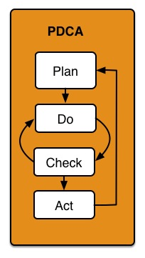
４．実践と振り返りの積み重ね
実践例
※都道府県研修コアメンバーとしての経験（ベース）
１．地域で研修する企画立案とチーム作り
（打ち込む研修テーマの設定の検討会を仕切る）
２．地域で研修する講義～演習～まとめ
（柱立てと流れを作る）
３．演習事例の作成（実践ツール・シナリオを作る）
４．リーダーとしてまとめる
（グループワークのファシリテーターとの共有と進行打合せ）
５．講義（外部講師？ エリア内講師の調整）
６．演習の仕切り
７．振り返り
８．改善の検討会の仕切り
９．次回へのテーマ決め・検証など
実地指導経験
（見せた経験）
１．相談の出会い
２．訪問の約束
３．訪問
４．面接・聴き取り
５．共有・説明
６．アセスメント
７．仮プラン・支援相談
８．再訪問
９．同行
１０．会議
１１．モニタリング
計画～
振り返り
平成30年度主任相談支援専門員養成研修
Notes:
流れは、上記になります。
ポイントは企画～実施～振り返りまで、一貫してまとめて行く作業を先ず体験してみることから始まります。実は、この体験を次の主任相談支援専門員へと引き継ぐことこそ重層的は育成体制作りや世代交代への第一歩でもあります。重要なことは、先ず主任になられる皆さんが汗をかき実践者として経験値を積むことを入り口で行うことが重要と感じています。【実践者こそ、追いかける姿であると、人の育成の基本を皆さんと共有したいと考えています】

Slide 10
５．育成エリアの人材育成の継続性の担保
１．システム化は継続性を高めるため
２．障害福祉計画や基幹相談センターの委託仕様書
に事業として入れ込むことは、契約・事業計画～実
践～評価～次年度へとＰＤＣＡサイクルとなる
３．この機能は相談支援の人材育成に留まらず、さま
ざまな連携や協議会活性化をも作り出し、地域力の
向上にもつながる
４．制度改正等などの最新情報を提供・共有したり、実
践する中での課題の共有など、相談支援に係る協
議会機能と重複するようになる
平成30年度主任相談支援専門員養成研修
Notes:
育成エリアの人材育成の継続性を担保するためにはシステム化していくことが必要であり、その先には具体的な支援現場へとつながる話ですので、目標としての障害福祉計画や基幹相談支援センターの委託内容にも組み入れて行くことが重要と感じています。
また、この地域おけるＯＪＴ体制や実地教育の体制を確保していく過程こそ、相談支援の質の担保への第一歩でもあり、かつ地域協議会の活性化への新たなスタートではないかと感じています。

Slide 11
演習 １
テーマ：地域で人材育成するためのステージ作りをイメージする
個人ワーク ５分
【事前課題からみえる地域実態として、あなたが主任相談支援専門員として、人材育成エリアに研修を企画するとしたら、どのような研修ステージを作るか具体的に想像してお書きください。】
参加者人数？（対象となる相談支援専門員 名）
開催場所は、どう設定しますか？（例：個別・1ヶ所・複数）
研修企画への協力はどうしますか？（基幹内職員・外部・他）
市町村の協力して欲しい事はどんなことですか？
平成30年度主任相談支援専門員養成研修

Slide 12
地域で人材育成するため規模と相談支援専門員の実態を知る
平成30年度主任相談支援専門員養成研修
Notes:
皆さんには、このような事前課題が出されていました。主任相談支援専門員の地域実態の把握としては、それぞれの相談支援事業所の相談支援専門員の置かれていく環境や相談支援状況なども含めた詳細まで把握していくことが、徐々に必要となります。
それは、OJT体制や実地教育の企画内容の検討と研修参加方法などにも大きく影響が出るからです。法定研修の間に挟み込まれている実地教育の機会は、あくまで検討で方向づけられたカリキュラムによるものと勘違いされていると感じています。実は、相談支援の質の向上を目指す上では、地域における実地教育体制を構築する事こそ、相談支援の質の担保を図るための体制整備への第一歩としての機会が与えられたと感じて頂きたいと思います。そういった意味では、ＯＪＴ並びに実地教育を受けられる機会を、地域において既に現場で相談支援を展開している相談支援専門員の協力の下で、実地教育の機会が作られていくような工夫がされていくことも一つのヒントとして頂ければ幸いです。

Slide 13
演習 １ テーマ：地域で人材育成するためのステージ作りをイメージする シート１
グループワーク 【２０分】 想定した内容をグループで共有しましょう。
ステージ作りの項目 | 内 容 | 想定した理由
参加者人数
開催場所の設定 （個別・一ヵ所・複数・他）
企画チーム（協力者）
想定した研修エリアの行政（市町村）に協力して欲しい事
平成30年度主任相談支援専門員養成研修

Slide 14
セッション １ 全体共有
テーマ：地域で人材育成するためのステージ作り
①対象者の人数と開催場所の設定
②研修企画の協力者の想定
③市町村に協力して欲しい事
平成30年度主任相談支援専門員養成研修

Slide 15
セッション １ まとめ
～実地教育としての実習企画の参考として～
考えられる研修 | 具体的な研修内容 | 想定研修方法
地域における 実地教育（初任） | インテークからアセスメント （事例演習後の実践ケアマネジメント） ※実践事例の無い初任者への応援 地域資源情報の収集と整理（協議会等） | ①アウトリーチによる実地教育 ②情報入手方法と実態の説明及びアウトリーチによる現場把握
地域における 実地教育（初任） | 法定研修の演習での検討を受けて 再アセスメント～サービス等利用計画の作成 | ①アセスメントの検証（再アセスメントする視点他者の視点のＳＶ・グループ検討）
地域における 実地教育（現任） | 演習で確認された支援課題についてチームで検討 | ①事例検討・ＧＳＶへの事例提出 ②他者の事例検討・ＧＳＶへの参画
地域における 実地教育（現任） | （自立支援）協議会の理解と参加 | ①協議会事務局での説明 ②部会・事務局会議への参画 ③提案の作成
研修は、受講生が「自ら行う」こと
教育は、教え手が受講生に「働きかける」こと
研修は「研ぎ修める」という字の通り、自らが行う行為であるのに対し、
教育は「教えて育てる（育つ）」と、相手にしてもらう行為
株式会社ワーク＆ワークス コラムレポートより
平成30年度主任相談支援専門員養成研修
Notes:
相談支援従事者研修と連動した地域における実地教育は、上記のように整理されていますが、受け皿としての意識下にも着目することが重要です。

Slide 16
セッション １ まとめ
エリアでの集合研修の機会
１．実地教育並びにＯＪＴの体制
（１）地域における研修企画と実地教育
集合研修（フォロー説明・グループ検討）
個別又は少人数でのグループ学習
個別でのアウトリーチ（後方支援・現場実践）
（２）エリア研修企画チームの編成
企画側の相談支援専門員の育成ビジョン（基幹内育成・エリアチーム・他）
（３）相談支援の質の向上に向けた実地教育と、それ以外のエリア研修の検討
と企画実施
２．市町村協力（協議会協力）
開催の主催・共催・後援の整理
法定研修でない研修への招集≪研修の位置づけ：エリア研修の位置づけ≫
必要に応じた（注１）外部講師の導入
≪予算を伴うことになるので計画性と検討≫
３．事務局（基幹相談機能）仕様書等
システム化による継続性の担保への検討
小グループ検討
の機会
エリアでの研修企画チーム作り
平成30年度主任相談支援専門員養成研修
Notes:
注意１ 外部講師は、適切な時期や内容で導入することが重要であり、一定のルール化を図らないとエリア内で講師や研修を企画運営するリーダーが育たなくなります。なお、エリア内だけでの講師による研修の継続は、研修効果としてはマンネリ化を防ぐことはできません。そうなると、継続性を担保する上ではタイミングのより外部講師の活用も重要となります。まとめ的な説明としては、頻度のバランスが、地域におけるリーダー養成（次期主任の育成）と実地教育の効果を図る上での重要性と言えます
そのためにも、実地教育体制強化のための一定予算なども、市町村と協議していくことも重要であると考えています。

Slide 17
セッション ２
育成エリアでのＯＪＴ機能と実地教育の実践
参考資料 起業志望者・起業家向け動画ラーニングメディア
≪地域の人材確保と定着率≫
ここにアクセスすれば積極的にスキルアップすることができ、自身の魅力や能力を更に高める
ことができる環境がある
≪チャンスとチャレンジの機会を地域で作り出す≫
同じ価値観と視野、知識とスキルを持った優秀な人材を育成する環境が地域にある
平成30年度主任相談支援専門員養成研修
Notes:
ＯＪＴ機能と実地教育を主任相談支援専門員の立場から考えると、基幹相談支援センター等における事業所内部でのＯＪＴによる人材育成の部分と、地域の法人を超えての想定される人材育成エリアの相談支援専門員への機能と2つが存在することを先に述べさせて頂き、実地教育の実践に向けてご説明します。
ここまでの流れでは、あくまで地域の相談支援の質の担保が中心でしたが、地域における実地教育においては、人材確保や相談支援専門員自身が、自らを生協させることが出来る地域における人材育成の環境を意識することができ、自らの向上の機会があることと、そこにアクセスすることで様々な出会いがあり、人材の定着にも影響する効果が出ることを是非地域で共有して頂きたいと思います。

Slide 18
講義２ ＯＪＴと実地教育
（OJT：On-The-Job Training）
実際の職務現場において、業務を通して行う教育訓練のことをいいます。
実務を通して上司から部下へと、またはベテラン経験者から若手へ知識やスキルを伝承していくための施策
【目的】
即戦力の育成（教育による）⇒直接的教育より確実に戦力化するため
経験学習による実践力の定着⇒教育機会の提供
一定の戦力化が終わった育成対象者に対して更なる実地研
修を実行し、自発的な意思によって実践力の定着と大きな成
長を期待する
平成30年度主任相談支援専門員養成研修
Notes:
前段の講義でも、また相談支援の質の向上に向けた検討による目的にも、これからの相談支援従事者研修が、より実践者の育成を目指していることや地域においても人材育成が展開されることにより、着実に教育的効果が得られ、相談支援の質の向上に向かっていくことになると確認をしてきました。

Slide 19
OJTと実地教育の実践
チーム
編成
対象者
レベル
の確認
育成メニュー
（法定研修と連動した実地教育による実習）
育
成
者
の
確
保
・
地
域
の
コ
ア
育
成
対
象
者
の
選
定
と
評
価
事業計画
実施計画
手法
企画
具
体
的
な
育
成
計
画
効果測定と
修正
具
体
的
研
修
内
容
と
方
法
育成
メニュー（選択）
１．計画相談の
質の向上研修
評
価
育成
メニュー（選択）
２．地域で選択した研修
平成30年度主任相談支援専門員養成研修
Notes:
主任相談支援専門員は、地域事情を理解した上で、それぞれの地域において、①都道府県集合研修を受けて実地教育体制の整備②サービス等利用計画の実態と地域評価を基にした実地教育のあり方の検討、そして③その地域に活かした独自研修や相談支援の集まりや相談支援と多職種の集まりや連携研修を企画し、実施・評価を繰り返していくことが求められています。

Slide 20

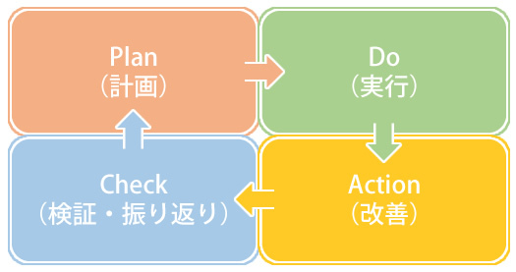
ＯＪＴの基本ステップ
と企画実施へのヒント
～「４段階職業指導法」～
やってみせる（Show）
説明する（Tell）
やらせてみる（Do）
確認、追加指導（Check）
②フィードバック
③オープン・クエスチョン
平成30年度主任相談支援専門員養成研修
Notes:
事業所内や法人内での人材育成が、相談支援では法人枠を超えて地域において育成体制を整えて行くと言うことは、実態を通じてはそうしないと仕組みとして成り立たない一人職場などの小規模事業所事情があるからです。そのため、多くの相談支援専門員を抱えている事業所にとってはあまりピンと来ないかもしれませんが、あくまでその地域全体の底上げをしていくためにも、主任相談支援専門員は、地域の全ての相談支援専門員への自らの育成に係る伝達機能や調整機能を充分発揮する事が大切になります。
基本的な育成内容の４段階に加え、地域における実地指導のマニュアル化や、実地教育の中でのフィードバック、そして受講される側の気づきを養うためのスキルも自ら磨いていくことが求められています。

Slide 21
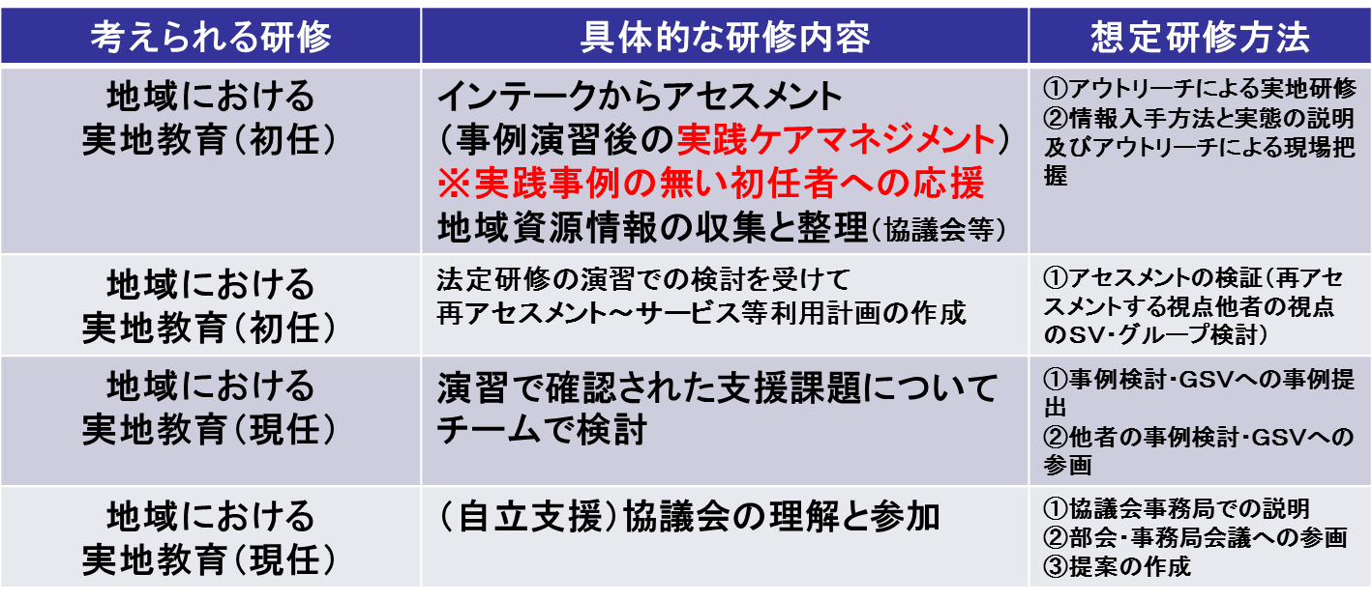
ＯＪＴ体制への取り組み
テーマ：具体的なトレーニング体制をどう構築するか？
どのような方法で？ どんなメニュー？
＊もう一歩踏み込みたいトレーニングメニューは？
スライド１５
≪実地教育への地域オーダーの整理≫
＊インテーク～計画作成までの個別相談支援
＊地域資源の理解とアクセス
＊協議会の理解と活用（参加できる方法）
＊事例検討・スーパーバイズ・スーパービジョンが
行われる体制（環境）作り
継続的な研修体制の構築
例：初任者フォローアップ
研修として事業化する
例：地域の現任者を集めて
の研修の一部に入れ込む
平成30年度主任相談支援専門員養成研修
Notes:
さて、演習１でご自身の地域を想定して、市町村連携における実地教育のステージ作りを体験して頂きましたが、ここではより具体的に２つのテーマで演習を行いたいと思います。
一つは、都道府県研修（相談支援従事者研修）の実践的な育成体制に向けた実施をされていく中では、地域における実地教育に向けて、どんな準備をすることが必要か？
そして、もう一つは、計画相談支援の質を高めるために、サービス等利用計画・障害児支援利用計画の評価や実地教育の実習を受け入れる方法について、具体的な取り組みをすすめる準備や研修実施のイメージを検討して頂きたいと思います。

Slide 22
セッション ２ 情報提供
相談支援の質の向上に向けた
実地教育の実践事例紹介
報告者
（神奈川県：冨岡講師）
（埼玉県：藤川講師）
平成30年度主任相談支援専門員養成研修

Slide 23
新初任者研修の構造（厚労科研小澤班）
提示
講義
・必要な学びの構造や内容を提示。
・動機づけを高める(ミッション！)。
・具体的な中味を知る、やってみせる。
・抽象から具体へ
・理論から実践へ
・単純から複雑へ
活性化
例示
演習１
・自分で体験してみる(試してみる)。
・自ら主体的に参加して学ぶ。
・統制された環境でモデルを学ぶ。
応用
実験
統合
実習１
・自分で実地で体験してみる。
・実地の複雑性の中で実践的に学ぶ。
経験
演習2-1
・自らの実践を言語化し、表現する。
・多様な視点で検討し、気づきを持つ。
省察
現場に戻ってからも続けてほしい、スーパービジョンやケースレビューの体験を通して学ぶ。
実習２
・演習2-1での気づきを元にさらに実地で
の体験を深める。
・実地の複雑性の中で実践的に学ぶ。
統合
経験
演習2-2
・自らの実践を言語化し、表現する。
・多様な視点で検討し、気づきを持つ。
省察
演習３
・これまで学んだことの定着を図る。
・多様な視点で検討し、気づきを持つ。
省察
概念化
演習４
・研修の振り返り(省察)を行い、今後の
実践への指針を得る。
平成30年度主任相談支援専門員養成研修

Slide 24
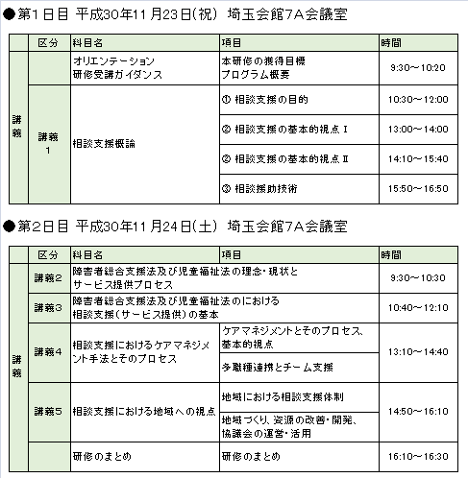
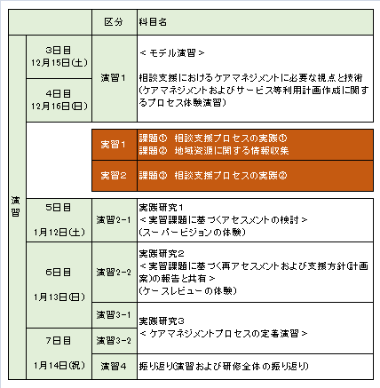
新初任者研修の構造と各科目の関連（厚労科研小澤班）
具体化
統合化
なぜ、そうした活動(仕事)が必要なのか？
どういった姿勢
で臨めばいいのか？
価値
理論
体験
応用
実際
具体化
統合化
具体的に
どうするのか？
省察
知識
省察
技術
実践
概念化
定着
どうしたら
私でもできるようになる？
平成30年度主任相談支援専門員養成研修

Slide 25
地域における実地教育実践報告
神奈川県現任研の実地教育を通して
報告者（神奈川県：冨岡講師）
地域における実地教育（法定研修の合間に実施）
法定研修後基幹相談支援センター等との継続したつながりや事例検討等への参加
演習1日目
①実地教育期間で行う内容の整理
・グループ検討で見出された必要な支援
・基幹相談支援センター等との支援の共有
②地域における実地教育実習
③基幹相談支援センター等へのアポイントの
仕方の検討
・事例報告・検討
・実地教育の実習整理
演習２日目
・事例報告・検討
・実地教育の実習整理
①地域における実地教育期間で行う内容の整理
・地域自立支援協議会の運営状況等
・相談支援体制
②地域における実地教育実習
③基幹相談支援センター等へのアポイントの
仕方の検討
演習３日目
平成30年度主任相談支援専門員養成研修

Slide 26
神奈川県 現任研修における
実地教育の実践事例紹介
報告者（神奈川県：冨岡講師）
演習時に整理された事柄
①グループ検討の中で見出された必要とされる支援（地域おける実地教育期間）
・就労希望だが、無理しているところを感じるため就労動機を確認する ・就労に向けた具体的な展開（今・３ヶ月・半年後）について本人と共有する
②基幹相談支援センター等との支援の共有方法
・本人と面接した上で、基幹相談支援センターの担当職員と情報共有。直接伺い、近況報告を行う他、支援場のアドバイスをもらう予定
実地教育実習での取り組みと効果
①地域における実地教育での支援と効果
・本人の意思を確認したところ、本人なりに色々と考えていることがわかった ・できることから始めていくことを共有したことで、本人はとても安心した様子で生活上の様々なことを相談してくることが増えた
②基幹相談支援センター等との共有内容・支援上のアドバイス
・今後も継続して情報共有等を図ることとなった（支援の共有や相談できる場所） ・自信のなさが伺えることから、自己肯定感を高めていく支援（面接を通して本人を認めていく）を継続して行ってはどうか
平成30年度主任相談支援専門員養成研修

Slide 27
神奈川県 現任研修における
実地教育の実践事例紹介
報告者（神奈川県：冨岡講師）
演習時に整理された事柄
①グループ検討の中で見出された必要とされる支援（実地教育期間）
・学校（担任）との連携を密にして支援の共有する ・地域資源の活用状況を聞き、地域とのつながりを深めていく
②基幹相談支援センター等との支援の共有方法
・指定特定事業所では対応が難しいことがあるため、基幹相談支援センターからの助言や支援の協力を依頼する
地域における実地教育の実習での取り組みと効果
①地域における実地教育での支援と効果
・学校に訪問し友人関係等の情報を得る。また学校での取り組みを知る事で支援につなげていく。
②基幹相談支援センター等との共有内容・支援上のアドバイス
・基幹相談支援センターにて、学校との連携方法や地域資源や社会資源の紹介、連携にあたっての具体的な方法について助言を受ける ・同じ心配を抱えている保護者間で話し合う場所を知る等貴重な助言を得ることができた ・定期的に事例検討を行っていることを知り、参加して支援の向上を図っていく
平成30年度主任相談支援専門員養成研修

Slide 28
グループ討議へのヒント
相談支援従事者研修ガイドラインや具体的な研修内容
面接技術・記録（法定研修以外の研修メニュー）
ニーズ整理（実地教育に向けた演習スキルの獲得）
都道府県作成のモデル事例の選定と作成準備
実地教育による実習期間への準備
演習のグランドルール作り
準備（準備内容・相談協会と都道府県連携・回数・費用・会場・講師・ファシリ確保など）
平成30年度主任相談支援専門員養成研修
Notes:
埼玉県相談支援専門員協会による本年度の厚生労働省総合福祉推進事業によるモデル研修では、より実践的なケアマネジメント過程を視覚化したニーズ整理の演習を組み入れてもいます。
いわゆる質の担保と実践モデルの研修体制を作り上げるには、事例作成・見立てからサービス等利用計画作成までの丁寧な過程演習、そして運営面の柱をもって企画準備を進めていくことが重要になります。

Slide 29
演習 ２
テーマ：相談支援の質の向上に向けた実地教育への地域での準備
演習２（グループワーク）
１．どんな準備をする必要がありますか？
２．来年度に、地域において行えそうな準備
平成30年度主任相談支援専門員養成研修

Slide 30
セッション ２ 全体共有
テーマ：相談支援の質の向上に向けた実地教育への地域での準備
１．どんな準備をする必要がありますか？
２．来年度に、地域において行えそうな準備
平成30年度主任相談支援専門員養成研修

Slide 31
まとめ
ＯＪＴ並びに実地教育が機能不全に陥る理由と配慮点
主任相談支援専門員の育成プログラムへの関与
（目的や対象者への研修動機付けや導入前からの確認がされて
いないこと）
受講者の意見が聞き入れてもらえない
（指導側の技術や手順のミス及び修正の柔軟性）
指導側の質のバラツキ
（事前準備の不足・指導者マッチング調整の未熟さ）
フォローアップの欠如（指導者スキルの未熟さ）
指導者負担
（市町村理解・実地教育の事業化未到達・地域における主任相談支援への業務整理）
OJTを行っているにもかかわらず、「適切な教育がされていない」としてやめていく人も多いのです（「労働経済白書」より）。
１度しか教えない、１回で全部教えてしまう（フィードバックが少ない） 継続性の無視！
※「できた部分を評価する」フィードバックと、「改善点を教える」フィードバック
平成30年度主任相談支援専門員養成研修
Notes:
実地教育を展開していく上での配慮点についてもご確認頂ければと思います。

Slide 32
セッション３
計画相談の質の向上と
ＯＪＴ機能と実地教育
～サービス等利用計画の評価～
１．エンパワメント、アドボカシーの視点
２．総合的な生活支援の視点
３．ニーズに基づく支援の視点
４．連携・チーム支援の視点
計画評価の視点
５．中立・公平な視点
６．生活の質の向上の視点
平成30年度主任相談支援専門員養成研修

Slide 33
計画の評価はなぜ必要か
サービス等利用計画の評価とチェックリスト
平成２５年度相談支援従事者指導者養成研修より
地域で評価する仕組みが必要
１．利用者にとって
計画は利用者の生活の質に直接関わる
ニーズに基づく本人中心の支援を実現する
２．相談支援事業所にとって
計画のレベルを判断する：ライフステージを通して切れ目なく、幅広い領域の共通言語として、チームアプローチ・協働によるＰＤＣＡプロセス
計画に限らず相談支援サービス全体の質の向上を図る
３．市町村行政にとって
計画のレベルを判断する：ライフステージを通して切れ目なく、幅広い領域の共通言語として、チームアプローチ・協働によるＰＤＣＡプロセス
計画に限らず相談支援サービス全体の質の向上を図る
４．地域全体にとって
不足しているサービス・社会資源を明らかにして資源開発する
事業所に結果をフィードバックして研修・人材育成、関係機関の連携を促進する
平成30年度主任相談支援専門員養成研修
Notes:
平成２５年度相談支援従事者指導者養成研修による評価チェックリストについては、以上のような説明となります。

Slide 34
参考
評価スケール
平成24年度
厚生労働省
障害者総合福祉推進事業
サービス等利用計画評価
サポートブック
平成30年度主任相談支援専門員養成研修
Notes:
これまでにも、相談支援従事者指導者養成研修などで、相談支援の重要な視点のセルフチェックなどの資料が提示されて来ましたが、あくまで自己評価・事故点検するためのツール的な要素が大きかったと感じている方が多いかも知れませんが、このチェックが育成エリアでの相談支援の熟成度としてのツールとして活用された場合、欠落もしくは不十分な視点の傾向が強いなどと育成エリアで評価した場合には、これから打ち込む研修テーマ・教育テーマとして位置付けられることも。主任相談支援専門員としては持ち合わせて頂けたらと願うところです。

Slide 35
参考
評価スケール
平成24年度
厚生労働省
障害者総合福祉推進事業
サービス等利用計画評価
サポートブック
平成30年度主任相談支援専門員養成研修

Slide 36
平成30年度相談支援指導者養成研修より ≪セルフチェック≫
平成30年度主任相談支援専門員養成研修

Slide 37
平成30年度相談支援指導者養成研修より ≪セルフチェック≫
平成30年度主任相談支援専門員養成研修

Slide 38
平成30年度相談支援指導者養成研修より ≪セルフチェック≫
平成30年度主任相談支援専門員養成研修

Slide 39
参考：演習資料
サービス等利用計画の質の向上
個人ワーク（5分）
あなたの地域において、サービス等利用計画（計画相談）の質の向上を目指すために、どのような実地教育のメニューを主任相談支援専門員として企画・運営しますか？
１．地域の計画相談支援をどのように把握（評価）する方法
（参加者・評価様式・評価するための準備など）
２．サービス等利用計画（計画相談支援）の質の向上に向けた
実地教育の内容と配慮する点
平成30年度主任相談支援専門員養成研修

Slide 40
参考：演習資料
サービス等利用計画の質の向上
グループワーク（２０分）
１．地域の計画相談支援をどのように把握（評価）する方法
（参加者・評価様式・評価するための準備など）
２．サービス等利用計画（計画相談支援）の質の向上に向けた
実地教育の内容と配慮する点
平成30年度主任相談支援専門員養成研修

Slide 41
参考：演習資料
セッションの全体共有
１．地域の計画相談支援をどのように把握（評価）
する方法
２．サービス等利用計画（計画相談支援）の質の
向上に向けた 実地教育の内容と配慮する点
平成30年度主任相談支援専門員養成研修

Slide 42
計画相談支援の評価実践へのヒント
１．評価と質の向上する方法
≪参加者≫
計画作成した（指定特定）相談支援専門員※事業所内他相談支援専門員
基幹相談支援センター（主任相談支援専門員と相談支援専門員）
市町村担当者（サービス等利用計画を受け取る人）
≪評価と質の向上を図る様式≫
サービス等利用計画４点セット+アセスメント票/ニーズ整理票
≪評価と質の向上への準備≫
●サービス等利用計画の評価（精査）することのエリアの目的理解と了解
●市町村担当者との事前に評価視点の研修（異動に伴う継続性の担保）
（事前ルール化とスキルアップの整理）
２．評価する上で配慮する点（導入のヒントと成功の秘訣）
●小規模グループ化（事業所毎へのアウトリーチもＯＫ）
●評価では無く、良い支援にしていくための意見交換や気づきの体験
●最初は、基幹相談（主任相談支援専門員）の計画評価を試行的に実施
●連続性によるスキル向上への賞賛と確認
●実地教育による実践を、地域評価会議へ
●評価された人の評価の蓄積（ミスの修正）
平成30年度主任相談支援専門員養成研修
Notes:
実践モデルとして、先進的に実施しているモデルによるヒントも含め、ＯＪＴ実践と実地教育の検討を進めて頂ければと思います。

Slide 43
計画相談支援の評価実践へのヒント
地域の相談支援専門員が感じている課題の聴き取り
相談支援事業所課題の課題聴き取り
困難さのあるケース対応の共有と次回検討の機会作り
つなぐ資源が無い地域課題の聴き取り
市町村、基幹相談支援センターへの要望
新規ケースレビューの機会
制度、地域状況等、タイムリーなＱ＆Ａの実施
平成30年度主任相談支援専門員養成研修

Slide 44
演習 ３ （個人ワークシート Ａ４）
テーマ：地域で人材育成するステージ作りと具体的な準備演習の振り返り
個人ワーク（５分）
あなたの地域において実地教育の体制を整えることを想定した演習１・演習２を振り返り、主任相談支援専門員としての企画・運営へのイメージや課題について具体的に記述して下さい。
１．地域で人材育成するためのステージ作り 演習１
２．育成エリアでのＯＪＴ機能と実地教育の実践 演習２
平成30年度主任相談支援専門員養成研修

Slide 45
演習 ３ （グループワークシート Ａ３）
テーマ：地域で人材育成するステージ作りと具体的な準備演習の振り返り
グループワーク（２０分）
１．地域で人材育成するためのステージ作り演習１
２．育成エリアでのＯＪＴ機能と実地教育の実践 演習２
平成30年度主任相談支援専門員養成研修

Slide 46
セッション３ 全体共有
１．地域で人材育成するためのステージ作り演習１
２．育成エリアでのＯＪＴ機能と実地教育の実践 演習２
平成30年度主任相談支援専門員養成研修

Slide 47
想定される
基幹相談支援センターが地域で担う人材育成
≪総論≫
（障害）福祉施策の動向・主任相談支援専門員の役割・視点
≪人材育成≫
グループスーパービジョン・事例検討
個別スーパービジョン（助言・指導）
研修の企画・運営
≪協議会≫
地域アセスメント(分析)・資源開発、ソーシャルアクション
地域づくりのための協議会運営・多職種連携、ネットワークづくり・体制整備
≪管理・運営≫
リスクマネジメント・適正な運営・権利擁護（虐待防止）
インフォーマル支援を活用する実践モデルへ
事例検討
ストレングスモデルに基づく、グループ・スーパービジョンなど
ＯＪＴと法定研修と連動した実地教育（実習）
協議会参画システム
（実地教育）
平成30年度主任相談支援専門員養成研修
Notes:
総論として、人材育成に向けた主任相談支援専門員としては、対面的な相談支援専門員への実地教育の一方で、エリアの体制整備に向けて協議会運営や事業所内運営にも力を注ぐことが必要になります。

Slide 48
まとめ（全体）
地域住民や他機関を
巻きこんだ研修企画へ
平成30年度主任相談支援専門員養成研修

Slide 49
講義３ 地域住民や他機関を巻きこんだ研修
１．サービス等利用計画の提供事業所に記載される方
々との研修企画の目的
２．地域の社会資源が障害者を応援してもらえる相談支
援の展開へ
３．具体的な支援計画との連動性への摺合せ
４．双方から達成や変更が持ち込まれる関係性の構築
５．公的（フォーマル）サービス事業に関わらない地域支
援者との地域基盤とした研修や会議作り
（例；医療・教育・障害福祉以外の管轄課との協働研修）
平成30年度主任相談支援専門員養成研修
Notes:
実地教育としての機能を強化していく中においては、障害福祉サービスに留まらず地域資源としてのインフォーマルな支援へのアクセスを柔軟にしていくことが、より相談支援の質の担保に繋がる視点が重要であると再認識して頂くことが第一歩であると考えます。目指すべき方向とすれば、インフォーマルな地域資源を活用する視点が、全ての相談支援に根付いて実践さえていくことが重要であり、そのためにも地域関係者との研修体制作りが主任相談支援専門員としては重要となります。

Slide 50

一例
講義３ 他機関を巻きこんだ研修
心のケア相談
医療相談
市町村・委託・指定
・
基幹
母子保健の相談
公的サービスを使う相談
子育て相談
育ちを応援する相談
福祉サービス相談
療育相談
発達相談
権利を守る相談
教育相談
就学相談
ピア相談
地域で暮らすための相談
地域移行相談
生活相談
（困窮相談）
（経済的相談）
働くための相談
就労相談
都道府県
高齢期の
介護相談
広域専門
相談
法律相談
触法相談
生活上の様々な相談支援
平成30年度主任相談支援専門員養成研修
Notes:
縦横連携による人材育成が、協働的に実施されているネットワークを地域ごとに考えて行くことを見渡して、仕掛けていくことも主任相談支援専門員として見渡せる力と研修ヒントをその中から見出せしていきたいものです。

Slide 51
地域からの応援体制整への展開
協議会の検討
基幹・主任相談・市町村による方向性
（障がい福祉計画）
打ち上げ研修
《フォーラム》
《地域住民参加のオープン研修≫
具体的エンジンとなるフォーマル支援者への専門研修
継続的かつ地域包括ケアシステムに向けた、小規模エリアの集まりによる事例検討やミニ研修
包括支援センター
エリア研修等
民生委員
自治会関係者
高齢分野関係者
教育関係者
市町村行政
メニューに応じた
メンバー構成
サービス管理責任者児童発達管理責任者
医療関係者
各部行政関係者
高齢分野
平成30年度主任相談支援専門員養成研修
Notes:
研修的効果を狙った規模や仕掛け方に関しても、打ち上げ的な地域全体・エリア全体へのメッセージ性の高い研修の打ち込みは、打ち込みだけで終わらず
その後、具体的な方策に繋がるフォーマル関係者の共通理解のステージ展開がそのご準備されていたり、小規模エリアにおける事例検討会やケースレビュー的な集まり、または地域支援者との意見交換の場なども活用していくことが大切です。

Slide 52
地域住民からの応援
個別ケース（サービス等利用計画の実践）
地域活動・特性
民間企業
公共交通
ボランティア団体
自治会
民生児童員等
支援調整
見守り依頼
地域を知る
支援関係者と出会う
知り合いになる（ネットワーク）
支援のマッチング又は開発支援が見える
その地域の様々な相談支援関係者と出会う
キーパーソンの紹介と訪問
行政・福祉事業
社会福祉協議会
教育機関
子育て支援・医療
高齢者支援
隣接地域事情
資源調整
開発へ
その地域のインフォーマルな関係者と出会う
平成30年度主任相談支援専門員養成研修
Notes:
相談支援が地域あることを、本記でチャレンジしていくことを、主任相談支援専門員がリーダーとして地域で実践していく。
このステージは、まだまだ未開発及び、実践的なイメージが相談支援専門員にも足りていない視点である。そのためには、インフォーマル支援を活用した実践事例の共有の場とその量が必要であり、そのための学習の場は事例検討やスーパービジョンの機会から培われていくものである。

Slide 53
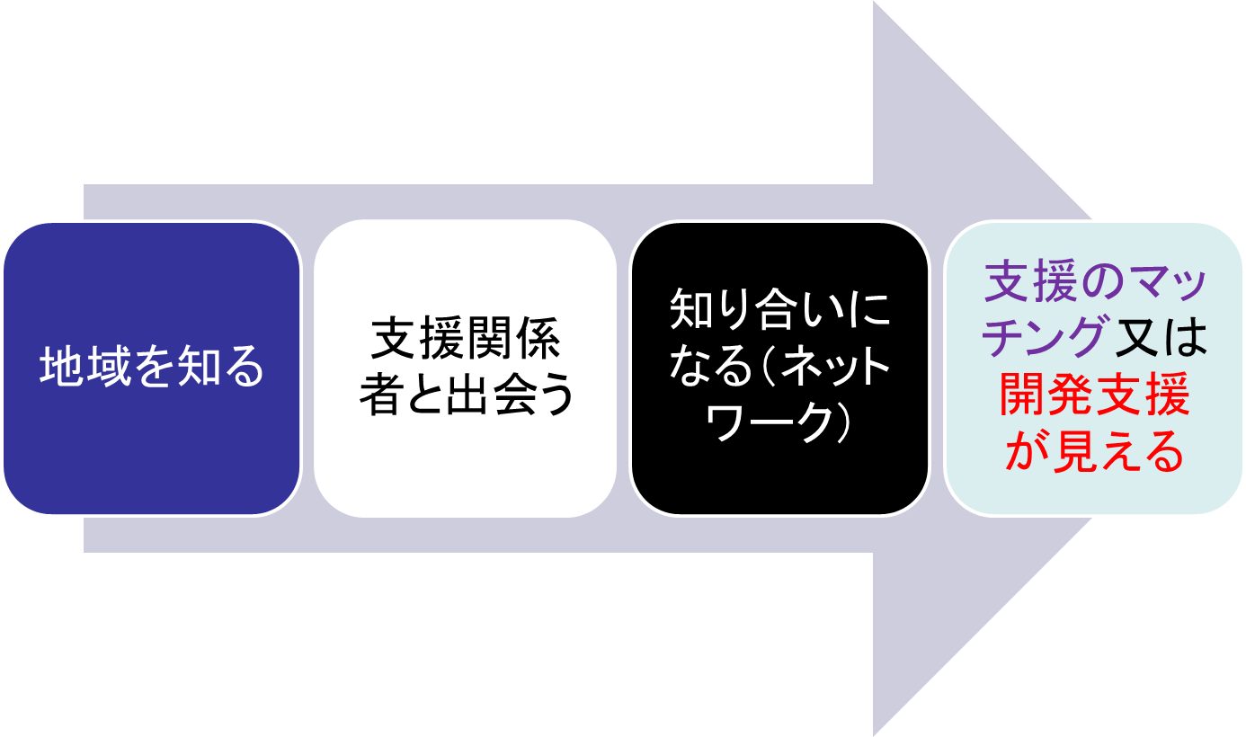

地域住民からの応援
個別ケース（サービス等利用計画の実践）
ＯＪＴ
並びに
実地教育
での共有
事例検討
グループ・スーパービジョン
平成30年度主任相談支援専門員養成研修
Notes:
足りていない実践を、表面化して地域で共有化したり、アイデアを足し付けて行くことで、実践モデルが表面化してくる実感を作り上げて行く作業が、まさにこれから主任相談支援が地域において実地教育にも含めていくことが、地域支援の実践モデルであると考えています。

Slide 54

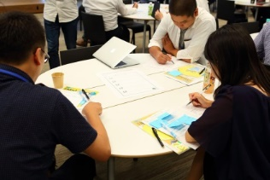
基幹相談支援センターが担う人材育成
参考資料
エリアの相談支援専門員への人材育成
【市町村担当者等の理解も同時に実施】
基幹相談支援センター内の人材育成
【人材育成を仕掛ける人の育成機能】
ビジョン
見せる
相談現場を肌で感じる。当然社会力の基本も同様
研修を作る
企画力のスキルを身に着ける
【事例を作る】
【話す】
見られる
実践を自ら行ってもらい、その内容を評価し合う【計画も同様】
応援してみる
共通ケースで、ケアマネジメントを後方支援
やる気
方法
（ツール）
学び合う
圏域相談スキルの標準化
フィールドで
地域における実地教育
主任のＯＪＴ
圏域研修
平成30年度主任相談支援専門員養成研修
54
Notes:
ここからは、参考資料です。地域でお互いに学び合える仕組みを作り上げて行くこととは、相談支援専門員としての学び合う姿勢ややる気になる集まりや実地教育の中身に大きく左右します。また、基幹相談支援センターの人材育成機能としての実地教育的そして、また後方支援としてのＯＪＴ機能が重要な要因であることに間違いはありません。

Slide 55
相談支援で培ったスキルを
地域の人材育成のために惜しみなく地域へ提供すること！
参考資料
相談支援の関係作りは、面接のスキル。⇒現場実践で培う（現場で見せる）
見えないものを、大切にできる専門性の担保＝アセスメント力の向上
（過去の経験や環境からの見えてくるストレングス）
（経験者が見せる・考えていることを話してもらえることで、感性に飛び込む人材育成になる）
地域で一人のために集まれる雰囲気とその蓄積を実践する
支援者としても学べる会議であったと振り替えられる開催を重ねる
（本人評価でしか図れないし、浸透しない。）
ひとりの相談支援専門員に丸投げはしない空気が浸透しているかは、地域の熟成度を象徴。
見せる⇒一緒にやる⇒自分でやってもらう⇒評価する⇒人前で説明する⇒見せる⇒・見せ合う・学び合う機会を作る《基幹相談支援センターの主任相談支援専門員のＯＪＴ機能と実地教育（実習）システム》
平成30年度主任相談支援専門員養成研修
55
Notes:
いわゆる、地域相談支援の実践者の惜しみない育成機能が、都道府県相談支援従事者研修との連動であると言えます。

Slide 56
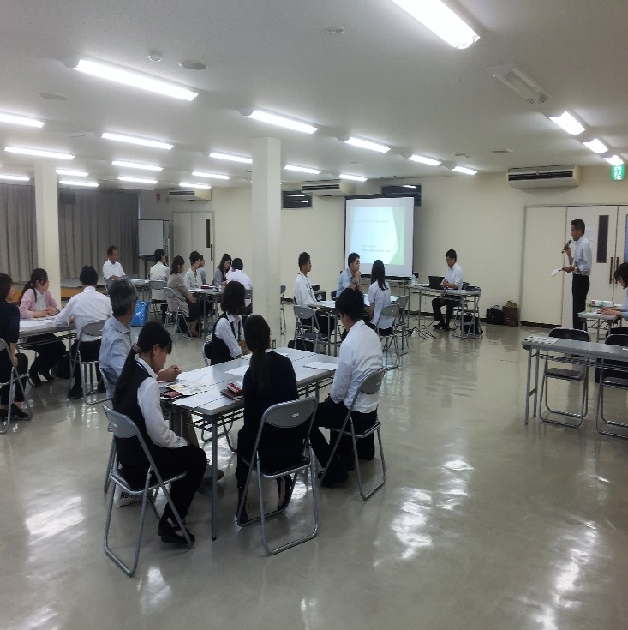
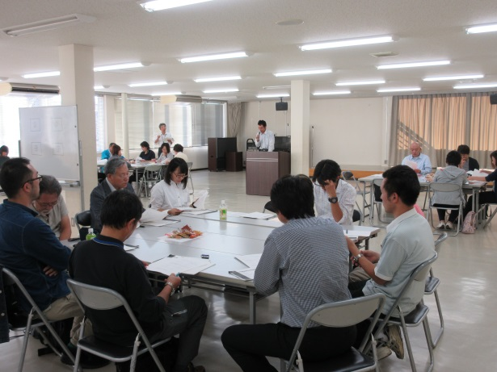
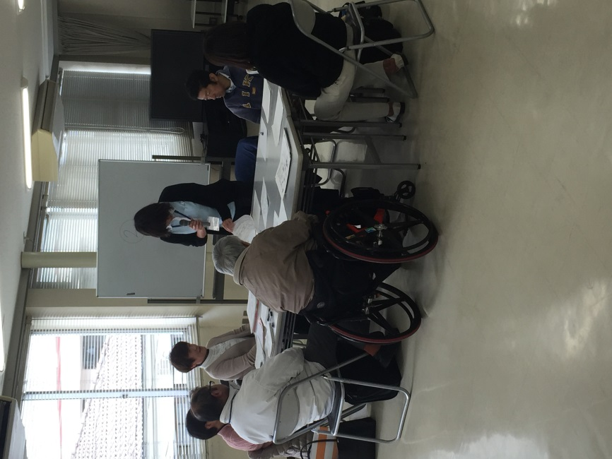
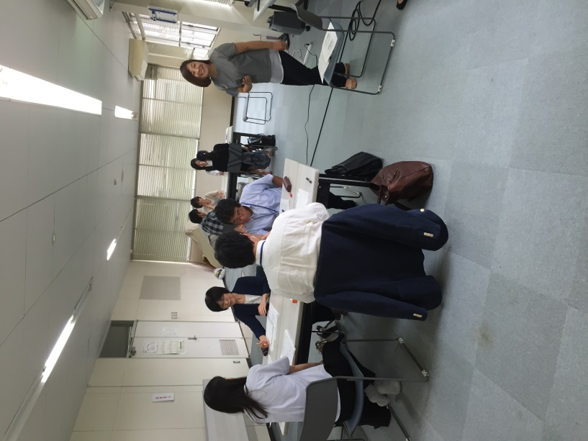
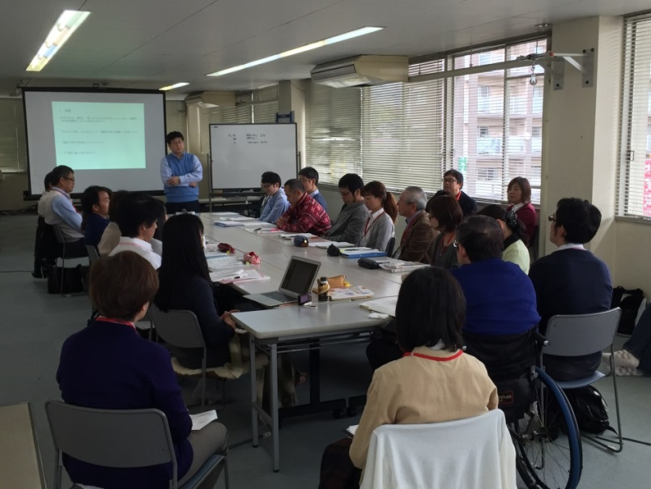
ＯＪＴと実地教育の一例
参考資料
相談支援とサビ管・児発管合同研修
圏域 障がい者虐待防止
センター研修
定例ケアマネジメント連絡会
（計画精査・評価研修へ）
ストレングスモデル
リーダー養成研修
（新カリ：現任研修準備へ）
相談支援従事者初任者研修
修了者フォローアップ研修
（新カリキュラム研修へ変革へ）
平成30年度主任相談支援専門員養成研修
56

Slide 57
参考文献
・起業志望者・起業家向け動画ラーニングメディア
・サービス等利用計画の評価とチェックリスト
（平成25年度相談支援従事者指導者養成研修）
・サービス等利用計画評価サポートブック
（平成24年度厚生労働省障害者総合福祉推進事業）
・相談支援のセルフチェック
（平成30年度相談支援指導者養成研修）
平成30年度主任相談支援専門員養成研修

